Slide 1
「消除對婦女一切形式歧視公約（CEDAW）」教育訓練
行政院主計總處

Slide 2
大 綱
壹
CEDAW基本概念
貳
直接歧視與間接歧視
参
本總處性別友善措施及職場
肆
結語

Slide 3
CEDAW基本概念

Slide 4
一、CEDAW是什麼
《消除對婦女一切形式歧視公約》(Convention on the Elimination of All Forms of Discrimination Against Women,簡稱CEDAW)，係聯合國人權公約之一，旨在消除性別歧視，積極促進性別平等，以落實CEDAW所列各項性別平等權利，特別是在政治、社會、經濟、就業、文化、教育、健康、法律、家庭、人身安全等領域。我國於2011年訂頒「消除對婦女一切形式歧視公約施行法」，並自2012年1月1日起施行（附錄一及附錄二）

Slide 5
二、CEDAW三核心概念(1/7)
CEDAW有三項核心概念，分別是：
不歧視
禁止歧視
形式平等
實質平等
個人義務
國家義務

Slide 6
二、CEDAW三核心概念(2/7)
（一）禁止歧視原則
禁止有意的歧視與無意的歧視
禁止法律上之歧視與實際上之歧視
禁止政府行為之歧視和私人行為(非政府組織、機構、個人、企業等)之歧視

Slide 7
二、CEDAW三核心概念(3/7)
（二）形式平等到實質平等
男女平等易流於形式平等或保護主義平等，應加以辨識
必要時需運用矯正式平等以達成實質平等
實質平等三組成請參閱附錄三

Slide 8
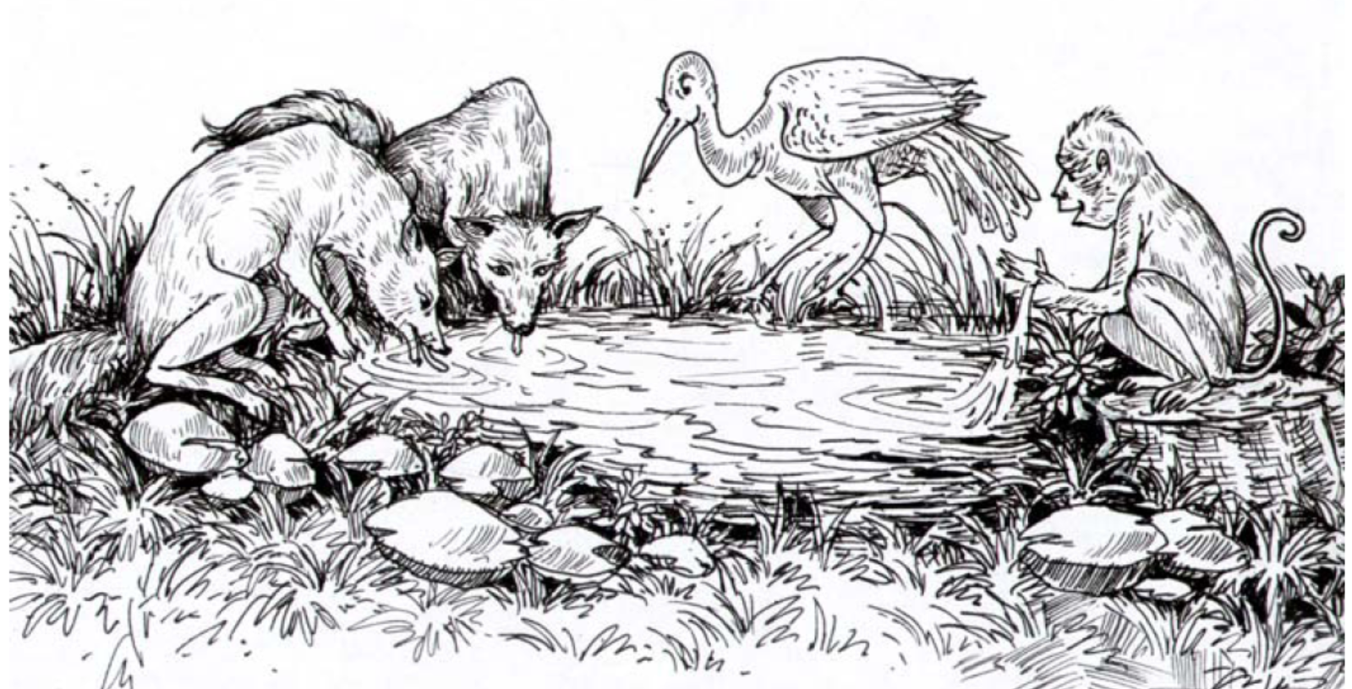
二、CEDAW三核心概念(4/7)
形式平等
圖中所有的動物受一視同仁、平等對待，但是忽略不同動物之間的差異
形式平等，假設所有男人和女人都一樣，若以不同的方式對待即謂不平等，因此，男人和女人必須一視同仁，沒有分別
但是此等方式忽視女性的特殊需求，以及較難取得某些機會管道
資料來源:CEDAW怎麼教

Slide 9
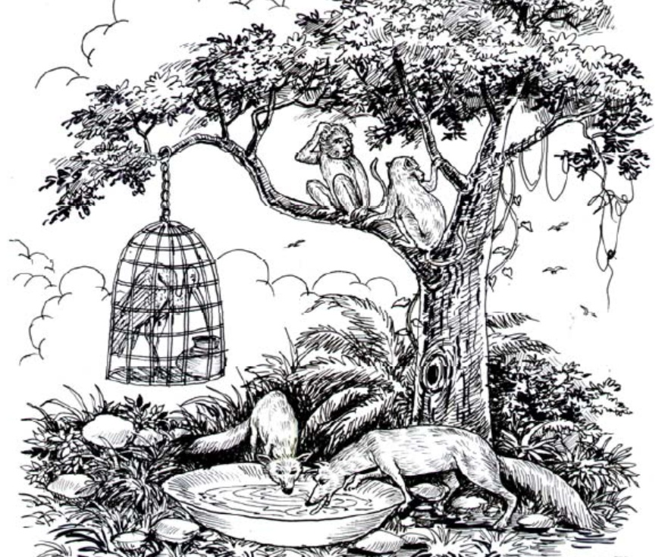
二、CEDAW三核心概念(5/7)
保護主義的平等
圖中因為鳥兒不同於其他兩種動物，所以提供鳥兒安全環境(在籠中、被隔離)
保護主義的平等，認知到男女間的差異，但這種差異，被認為是弱點，並採取管制、控制或排除女性的方式來提供平等，而不是將環境導正為有利於婦女的環境
這種方式並不改變結構，僅是以限制和管控限縮了女性的平等機會
資料來源:CEDAW怎麼教

Slide 10
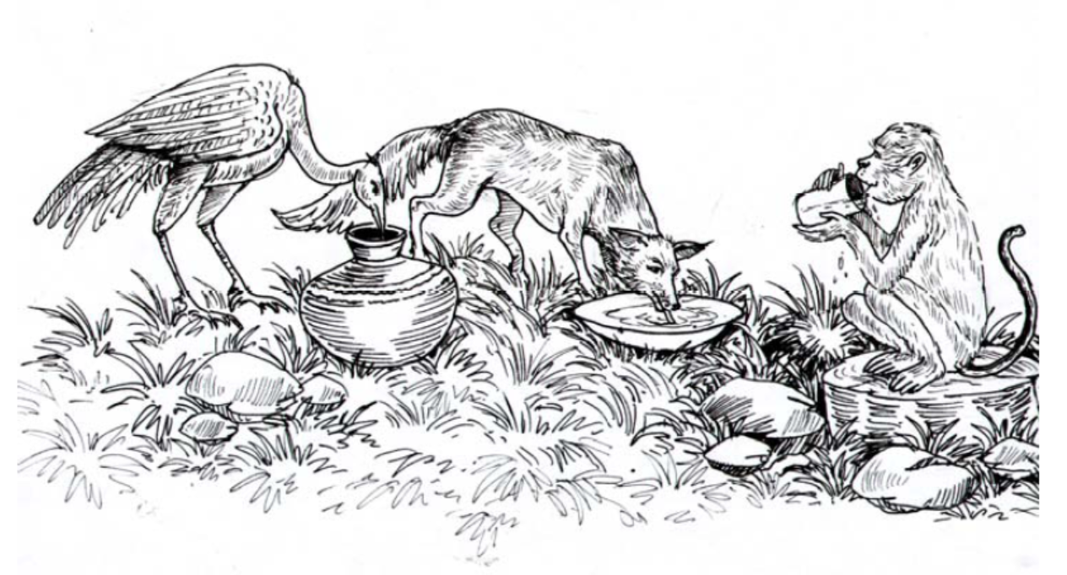
二、CEDAW三核心概念(6/7)
矯正式平等
圖中認知到各種動物的嘴巴形狀、飲食和物理屬性上差異後，矯正方法是為不同動物提供不同器皿
矯正式平等，認知到是甚麼原因造成性別差異，應用各種政策法令計畫優惠措施等方法解決結構上的不平等
CEDAW就是以矯正式平等促進實質平等，創造有利的環境，消除不利於婦女的因素
資料來源:CEDAW怎麼教

Slide 11
二、CEDAW三核心概念(7/7)
（三）國家義務
消除歧視與保障婦女人權是國家的義務，並包括四大目標：
法規或政策必須沒有
直接或間接歧視
法律要防止違法行 為、提供救濟
尊重
義務
保護
義務
實現
義務
促進
義務
創造有利環境，
以積極的政策和
有效之方案實現婦女
權利，改善婦女的狀況
宣傳和提倡 CEDAW之原則

Slide 12
三、CEDAW條文與一般性建議
CEDAW的運作方式好像一棵樹，公約條文猶如樹幹，而一般性建議猶如分枝，針對新出現的議題解釋並擴大公約的意義。(條文及一般性建議請參考附錄四及附錄五)

Slide 13
四、暫行特別措施(1/6)
為加速實現性別平等，可採取「暫行特別措施」

Slide 14
四、暫行特別措施(2/6)
（一）性質與意涵
何謂「暫行特別措施」（Temporary Special Measures, TSM）？從字面進行「說文解字」可分三個重點：
暫時的
非永久性的
具體措施或做法
特別的
非一般常態的
暫行特別措施相關規定及採行步驟請參閱附錄六及附錄七

Slide 15
四、暫行特別措施(3/6)
（二）類型
設定配額比例
如：在國會、委員會、理(董)監事會等組織規範中，明訂女性人數不得少於總數的三分之一，以提高女性參與決策之代表性。
重新分配資源
如：提供女性民意代表參選人相關物資及經費，以期具體鼓勵並支持女性對於公共事務之參與。
採取彈性作為
如：提供彈性工時或職務分配制度，以使女性不因家庭的角色責任而被剝奪勞動參與的機會。
提供優先或優惠待遇
如：針對女性較少有機會參與的領域，鼓勵並提供女性優先參與的機會；在女性人數較少的職務上，優先錄用女性，並依其能力優先拔擢於較高職位。

Slide 16
四、暫行特別措施(4/6)
（三）案例１
我國各級民意代表部分，即是採用「設定配額比例」之措施確保女性在各級民意代表的當選比例。
除了在我國《憲法》及《憲法增修條文》中明訂不分區立法委員之當選比例外，在《地方制度法》中也明訂縣(市)議員、鄉（鎮、市）民代每4人應有婦女當選名額1人，以期提升女性在各級民意代表的當選比例。

Slide 17
四、暫行特別措施(5/6)
立法委員女性比率 2016年第9屆立法委員女性比率為38.05%，為歷屆最高，顯示女性政治參與比率逐步提升。

Slide 18
四、暫行特別措施(6/6)
（三）案例２
我國政府於 2009 年將「微型企業創業貸款」（以45-65 歲中高齡者為對象）與「創業鳳凰婦女小額貸款」（以20-65 歲女性為對象）整合為「微型創業鳳凰貸款」的作法，則屬於結合「提供優先或優惠待遇」及「重新分配資源」的措施，降低女性融資的門檻與障礙，增加女性貸款的資源管道，提升女性貸款的比率。

Slide 19
直接歧視與間接歧視

Slide 20
一、直接歧視定義
「直接歧視」(Direct discrimination)包括明顯(explicitly)以性或性別差異為由所實施的差別待遇
CEDAW第1條
在本公約中，「對婦女的歧視」一詞指基於性別而作的任何區別、排斥或限制，其影響或其目的均足以妨礙或否認婦女不論已婚未婚在男女平等的基礎上認識、享有或行使在政治、經濟、社會、文化、公民或任何其他方面的人權和基本自由。

Slide 21
二、直接歧視中有關交叉歧視定義
CEDAW第28號一般性建議：
交叉性是理解第二條所載締約國一般義務範圍的根本概念。以性和性別為由對婦女的歧視與影響婦女的一些其他因素息息相關，如種族、族裔、宗教或信仰、健康狀況、年齡、階級、種姓、性取向和性別認同等。（28/18）
…締約國有義務採取步驟，修改、廢除構成對婦女歧視的現行法律、規章、習俗和慣例。特定族群的婦女，包括被剝奪自由、難民、尋求庇護者和遷徙婦女、無國籍婦女、同性戀婦女、身心障礙婦女、人口販運的女性受害者、喪偶和高齡婦女等，尤其易受到民法和刑法、規章和習慣法和慣例的歧視….（28/31）

Slide 22
三、直接歧視案例 (1/3)
案例１：限制聘用女性測量助理人員人數
法規內容
彰化縣各地政機關測量助理管理要點第6點規定：「地政機關測量助理名額，依本府核定之設置基準予以配置，各地政機關進用女性測量助理名額，不得超過該機關測量助理名額總數二分之一。」
嘉義縣政府暨所屬各地政機關測量助理管理要點第6點規定：「本府暨所屬各地政機關測量助理名額，應依本府核定之設置基準予以配置。本府暨所屬各地政機關進用女性測量助理名額，不得超過該機關測量助理名額總數四分之一。」

Slide 23
三、直接歧視案例(2/3)
違反理由
地方政府聘僱測量助理人員，限制女性測量助理人員人數比例或人數，係以性別而非該工作所需之資格或條件分配名額，限制女性工作權，違反CEDAW第1條及第11條第1項a款。
CEDAW第11條第1項a款
締約各國應採取一切適當措施，消除在就業方面對婦女的歧視，以保證她們在男女平等的基礎上享有相同權利，特別是：
(a)人人有不可剝奪的工作權利

Slide 24
三、直接歧視案例 (3/3)
案例2：男女嬰待遇大不同
社會傳統文化
生男嬰送油飯、生女嬰送蛋糕。
不會為女嬰舉行抓周儀式。
違反理由
傳統根據新生兒性別有不同的禮俗，違反CEDAW第5條及一般性建議第28號。
CEDAW第5條a款
締約各國應採取一切適當措施：
(a)改變男女的社會和文化行為模式，以消除基於性別而分尊卑觀念或基於男女任務定型所產生的偏見、習俗和一切其他做法
資料來源:現代國民生育禮

Slide 25
四、交叉歧視案例(1/2)
性別與種族：
行政院發言人Kolas Yotaka表示，自己面對的挑戰不是如何回應、講話語氣如何、能否清楚傳遞資訊等問題，「最多的挑戰是性別跟種族歧視！」因為自己是女性又是原住民的身分。
對於名字使用羅馬拼音到醫院看病時，護士小姐因不知怎麼唸，因此不願念她的名字，有醫生以為她是外國人、外籍勞工或是外籍配偶，會用英文與她對話，堅持用羅馬拼音，是因為原民的名字，有些真的沒辦法用漢字來音譯。
發現有網友用非常不雅的漢字來音譯她的名字，「Kolas Yotaka」變成「褲拉屎‧有打卡」，她強調漢字每個字都有個別意義，跟拼音不同，她也無奈的說：「對名字的辯論，我已經辯論10幾年了，希望網友能尊重。」
資料來源：自由時報107.7.27

Slide 26
四、交叉歧視案例(2/2)
性別與身心障礙：
105年身心障礙受僱者之每月經常性薪資或收入，男女性身心障礙者分別占全體之69.34%、65.24%，身心障礙者每月主要工作收入明顯低於全體受僱者；另身心障礙女性薪資為男性之79.22%，亦低於全體女性薪資為男性之84.20%。障礙女性是否面臨性別與身心障礙的交叉歧視？
資料來源：勞動部「性別勞動統計專輯」

Slide 27
五、間接歧視定義
「間接歧視」(Indirect discrimination)指的是，一項法律、政策、方案或措施表面上對男性和女性無任何歧視，但在實際施行上產生歧視婦女的效果。這是因為看似中性的措施沒有考慮男女間既存的不平等狀況（CEDAW第28號一般性建議第16段）。

Slide 28
六、間接歧視案例(1/3)
案例１：財產繼承
根據財政部統計，2017年國人遺產登記拋棄繼承人數共計5萬5,890人，女性所占比例為56.3％，顯示拋棄繼承以女性居多數。而贈與的統計數據則顯示，2017年贈與受贈人數共23萬7,905人，女性僅占38.3%。
在民法已規定女兒同樣享有繼承權的現狀下，女性拋棄繼承權的比例仍較男性為高，而受贈與的比例則較男性低，顯示社會仍存在「重男輕女」、「土地房屋留給兒子」等傳統觀念。
資料來源：財政部性別統計分析

Slide 29
六、間接歧視案例(2/3)
案例２：薪資差異
我國女性平均薪資持續提高，男女薪資差距逐年縮小，2017年工業及服務業女性月平均薪資占男性的83.85%。由於工作性質、工作時間、職位、年資、學經歷、工作績效等因素皆會影響薪資多寡，男女性平均薪資存在差異，是否構成間接歧視？
資料來源：行政院主計總處「受僱員工薪資調查」

Slide 30
六、間接歧視案例(3/3)
案例３：勞動力參與率差異
2017年我國25-29歲女性有近90%的高勞參率，但邁入婚育年齡後勞參率逐漸下降，30-64歲女性與男性勞參率差距介於14.1~30.7個百分點；惟20年來25-59歲各年齡層女性勞參率明顯提升，男性與女性整體勞參率差距亦大幅縮減。由於兩性投入勞動市場的意願，與生活方式選擇及家庭角色分工有關，男女性勞參率存在差異，是否構成間接歧視？
兩性勞動力參與率按年齡組分
(歲)
資料來源：行政院主計總處「人力資源調查」

Slide 31
七、政府推動消除歧視(1/2)
勞動部訂頒性別工作平等法、勞工安全衛生法，並推動「企業托兒」、「友善職場優良事業單位評選及獎勵活動」及「員工協助方案優良事業單位論壇暨表揚活動」等。
CEDAW第11條第2項
締約各國為使婦女不致因結婚或生育而受歧視，又為保障其有效的工作權利起見，應採取適當措施：
(a)禁止以懷孕或產假為理由予以解僱，以及以婚姻狀況為理由予以解僱的歧視，違反規定者予以制裁；
(b)實施帶薪產假或具有同等社會福利的產假，而不喪失原有工作、年資或社會津貼；
(c)鼓勵提供必要的輔助性社會服務，特別是通過促進建立和發展托兒設施系統，使父母得以兼顧家庭義務和工作責任並參與公共事務；
(d)對於懷孕期間從事確實有害於健康的工種的婦女，給予特別保護。

Slide 32
七、政府推動消除歧視(2/2)
內政部改善婚喪禮俗中傳統性別刻板角色
委託研究，檢視傳統婚喪禮俗中的性別不平等、性別刻板角色
出版「平等自主‧慎終追遠～現代國民喪禮」
協調勞動部於禮儀師訓練課程納入性別平等意識，證照考試題目納入性別平等議題
出版「現代國民婚禮」並舉辦創意婚禮短片競賽活動
引導國人在籌辦婚禮時，能夠重視新人主體、性別平等、民主協商的精神，希望每一對新人在籌辦婚禮時，都能不因性別、族群、階級而被僵化習俗所制約

Slide 33
本總處性別友善措施及職場

Slide 34
一、相關組設委員性別比例概況
符合CEDAW第23號一般性建議第16段之臨界人數，任一性別比例均達三分之一
委員會名稱 | 委員人數 | 男 | 女 | 是否任一性別不少於1/3
人事甄審委員會 | 23 | 10 | 13 | 是
性別平等專案小組 | 19 | 7 | 12 | 是
性騷擾申訴評議會 | 14 | 5 | 9 | 是
國民所得統計評審會 | 21 | 13 | 8 | 是
政府會計共同規範審議會 | 22 | 12 | 10 | 是
普查評審會 | 30 | 15 | 15 | 是
法規會 | 17 | 8 | 9 | 是
考績委員會 | 23 | 11 | 12 | 是
33

Slide 35
二、性騷擾防治(1/2)
性騷擾申訴機制
訂有「行政院主計總處性騷擾防治申訴及懲戒處理要點」
提供性騷擾申訴專線：23803735(人事處) 23803762(政風室)
提供性騷擾申訴信箱： abc@dgbas.gov.tw

Slide 36
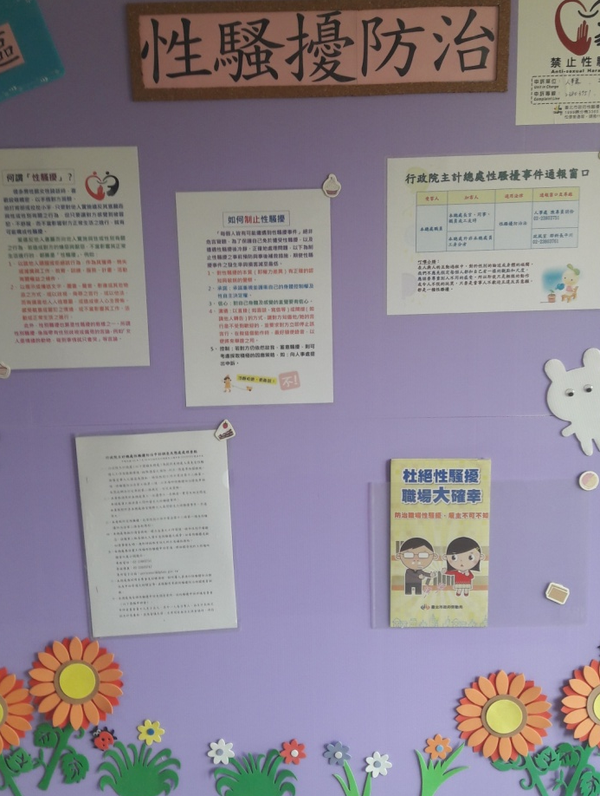
二、性騷擾防治(2/2)
多元性騷擾防治宣導
張貼性騷擾防治宣導海報
於行政知識網(AKM)設有「性騷擾防治專區」
於AKM之公告欄適時公告

Slide 37
三、生育補助
小孩出生日起三個月內，申請人於AKM表單填妥生育補助單後傳送，並列印申請表，檢附戶口名簿影本或戶籍謄本及出生證明書正本，簽名後送人事處

Slide 38
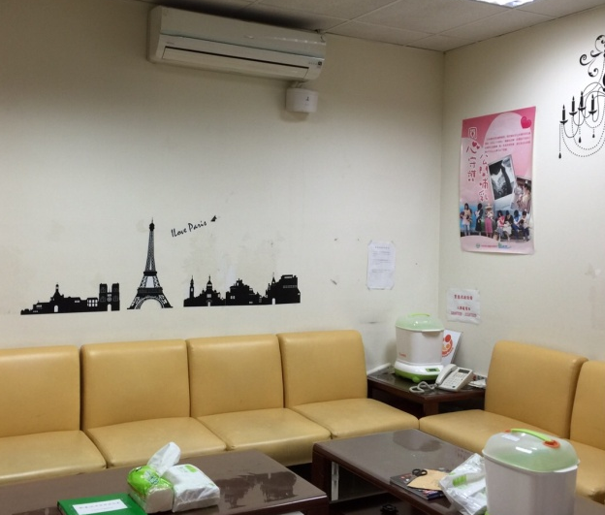
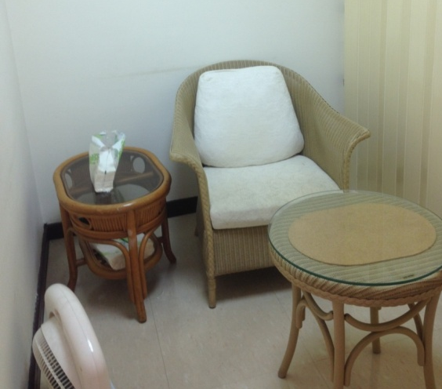
四、哺乳室及兒童遊戲室
哺(集)乳室：
行政院區1樓→
廣博大樓5樓↘
中部辦公室↓
↑兒童遊戲室：廣博大樓1樓

Slide 39
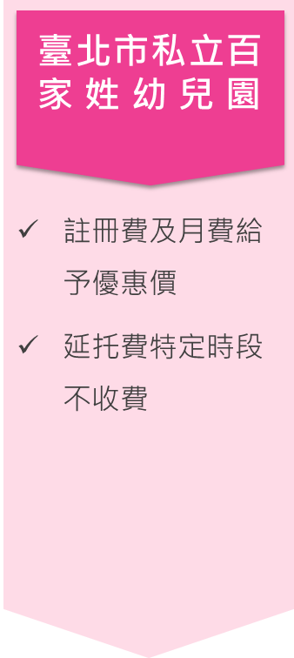
五、對本總處提供優惠之 托育設施
長頸鹿文化事業股份有限公司
何嘉仁股份有限公司
私立科見文教資訊股份有限公司
合約上所列分校
贈送禮品一份
全額繳交學費等可扣抵300元
全國任一分校
依報名班別給予優惠價格

Slide 40
六、子女教育補助
每年9月及3月（註冊後）人事處於AKM公告並箋送通知，申請人於AKM表單子女教育補助系統填妥申請表後傳送，並列印申請表，黏貼相關單據，簽名後送人事處

Slide 41
七、親子活動
每年均舉辦親子活動，活動項目包括：
親子樂活童趣團康活動
主計長致贈圖書禮券
親子參觀活動

Slide 42
結 語
本總處掌理歲計、會計及統計等業務，同仁以女性居多，未來將賡續努力建構性別友善職場環境，並將CEDAW所列各項性別平等觀點融入重要業務、計畫及落實性別平等。

Slide 43
參考資料
行政院性別平等處(2016)， 「消除對婦女一切形式歧視公約」(CEDAW)教育訓練(參考版)
財團法人婦女權益促進基金會(2012)，CEDAW怎麼教？—婦女人權公約教案手冊
行政院性別平等會網站CEDAW專區，www.gec.ey.gov.tw
Gender在這裡 性別視聽分享站 www.gender.ey.gov.tw/Multimedia/Default.asp

Slide 44
附錄

Slide 45
一、國內推動CEDAW過程
2007
2011
2012
2013
2014
2015
2015
2016
2017
2018
於1月，立法院通過我國簽署CEDAW
於2月，總統頒布簽署加入書，並透過友邦向聯合國秘書長送存加入書，未完成存放程序
立法院通過「消除對婦女一切形式歧視公約施行法」
總統6月8日公布，自2012年1月1日起施行
函頒「性別平等大步走-落實『消除對婦女一切形式歧視公約』計畫」
檢視各級政府機關主管之法律、法規命令及行政措施
撰寫第2次國家報告
辦理第2次國家報告國外專家審查暨發表會
召開24場次「審查各機關對CEDAW總結意見初步回應會議」
函頒「『消除對婦女一切形式歧視公約(CEDAW)』」教育訓練及成效評核實施計畫」
撰寫第3次國家報告
辦理第3次國家報告國外專家審查暨發表會

Slide 46
二、CEDAW施行法重要條文
條文 | 內容
第2條 | 公約所揭示保障性別人權及促進性別平等之規定，具有國內法律之效力。
第3條 | 適用公約規定之法規及行政措施，應參照公約意旨及聯合國消除對婦女歧視委員會對公約之解釋。
第4條 | 各級政府機關行使職權，應符合公約有關性別人權保障之規定，消除性別歧視，並積極促進性別平等之實現。
第5條 | 各級政府機關應確實依現行法規規定之業務職掌，負責籌劃、推動及執行公約規定事項，並實施考核；其涉及不同機關業務職掌者，相互間應協調連繫辦理。 政府應與各國政府、國內外非政府組織及人權機構共同合作，以保護及促進公約所保障各項性別人權之實現。
第6條 | 政府應依公約規定，建立消除對婦女一切形式歧視報告制度，每四年提出國家報告，並邀請相關專家學者及民間團體代表審閱，政府應依審閱意見檢討、研擬後續施政。

Slide 47
三、實質平等的三組成
取得機會的平等
女性與男性必須有平等獲得國家資源的機會。此可透過保障婦女權利資源的法律架構、機制和政策來實現
機會的平等
女性與男性有相同的機會。但若女性沒有取得的管道，僅提供機會是不夠的
結果的平等
國家必須確保權利能實際執行。國家有義務展現結果，而不僅是紙上談兵

Slide 48
四、CEDAW條文內容
 | 條號 | 內容摘要
第一部分 | 1 | 對婦女歧視的定義
 | 2 | 消除對婦女歧視的義務
 | 3 | 推動婦女享有人權和基本自由
 | 4 | 暫行特別措施
 | 5 | 社會文化之改變與母性之保障
 | 6 | 禁止販賣婦女與使婦女賣淫
第二部分 | 7 | 政治和公共生活
 | 8 | 國際參與
 | 9 | 國籍
第三部分 | 10 | 教育
 | 11 | 工作
 | 12 | 健康
 | 13 | 健康經濟與社會福利
 | 14 | 農村婦女
第四部分 | 15 | 法律之前的平等
 | 16 | 婚姻和家庭生活

Slide 49
五、CEDAW委員會通過一般 性建議
第1 號：締約國的報告
第2 號：締約國的報告
第3 號：教育和宣傳運動
第4 號：保留
第5 號：暫行特別措施
第6 號：有效的國家機制和宣傳
第7 號：資源
第8 號：《公約》第8條的執行狀況
第9 號：有關婦女狀況的統計資料
第10 號：《消除對婦女一切形式歧視公 約》通過十周年
第11 號：履行報告義務的技術諮詢服務
第12 號：對婦女的暴力行為
第13 號：同工同酬
第14 號：女性割禮
第15 號：各國防治後天免疫缺乏症候群(愛滋病)的策略避免對婦女造成歧 視
第16 號：城鄉家庭企業中的無酬女工
第17 號：婦女無償家務活動的衡量與量化及其在國民生產總值中的確認
第18 號：身心障礙婦女
第19 號：對婦女的暴力行為
第20 號：對《公約》的保留
第21 號：婚姻和家庭關係中的平等
第22 號：修正《公約》第20條
第23 號：政治和公共生活
第24 號：《公約》第12條(婦女和保健)
第25 號：《公約》第4條第1款(暫行特別措施)
第26 號：女性移工
第27 號：高齡婦女及其人權
第28 號：締約國在《公約》第2條之下的核心義務
第29號：《公約》第16條的一般性建議（婚姻、家庭關係及其解除的經濟後果）
第30號：婦女在預防衝突、衝突及衝突後局勢中的作用
第31號：與兒童權利委員會有關有害作法的第18號聯合一般性建議
第32號：婦女的難民地位、庇護、國籍和無國籍狀態
第33號：近用司法資源
詳細內容可參閱行政院性別平等會網站CEDAW專區

Slide 50
六、暫行特別措施相關規定
CEDAW第4條第1項：「締約各國為加速實現男女事實上的平等而採取的暫行特別措施，不得視為本公約所指的歧視，亦不得因此導致維持不平等的標準或另立標準；這些措施應在男女機會和待遇平等的目的達到之後，停止採用。」
第5號一般性建議提出廣泛性之原則與呼籲
第25號一般性建議則以「 CEDAW第4條第1項」為主，提出較為完整、明確地闡述
詳細內容可參閱行政院性別平等會網站CEDAW專區

Slide 51
七、暫行特別措施採行之步驟 及原則
以性別統計與分析為採行「暫行特別措施」與否判斷依據：當法律、規章、辦法本身無直接歧視女性條文存在時，應以實際實施結果的統計資料為依據，檢視是否有「間接歧視」之情形
決定「暫行特別措施」的類型：
常見設定配額比例、提供優先或
優惠待遇、重新分配資源、採取
彈性作為等

